Slide 1


QUADROTOR TỰ HÀNH
VỚI MỘT CAMERA ĐA NHIỆM
BÁM MỤC TIÊU DI ĐỘNG · NÉ VẬT CẢN 3D
HẠ CÁNH CHÍNH XÁC TRÊN BÃI ĐÁP
Đơn vị: Trung tâm C3, Tổng công ty Hàng không Vũ trụ Viettel
Người trình bày: Võ Bá Phạm Tuân
Notes:
Đề tài hướng tới một quá trình hoạt động liên tục:

Slide 2

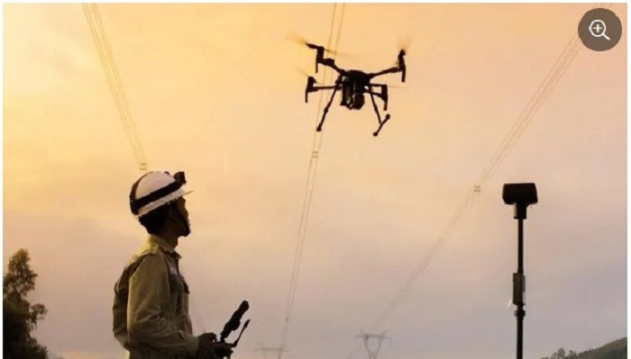
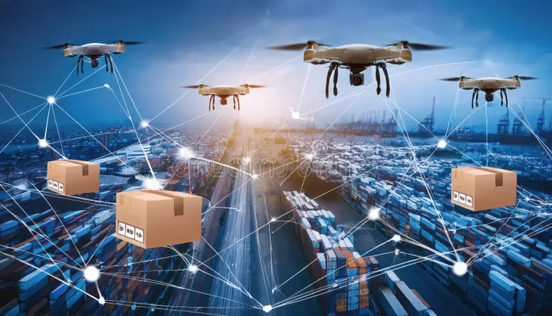
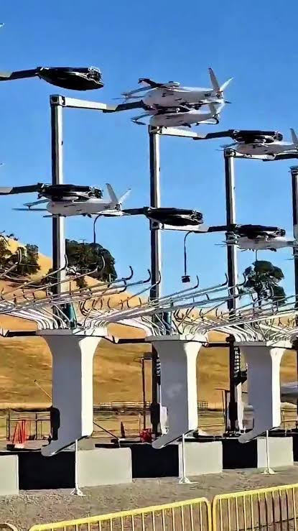
01
ĐẶT VẤN ĐỀ
Xu hướng phát triển UAV tại Việt Nam
UAV là sản phẩm công nghệ chiến lược quốc gia
Năm 2025
UAV thuộc 6 sản phẩm công nghệ chiến lược ưu tiên triển khai ngay
Mục tiêu 2027
Làm chủ tối thiểu 60% công nghệ lõi UAV
Mục tiêu 2030
Làm chủ tối thiểu 80% công nghệ lõi, đáp ứng 30% thị trường trong nước
Giám sát
Kiểm tra đường dây điện, hạ tầng và khu vực khó tiếp cận
Logistics
Vận chuyển hàng đến cảng, kho bãi, vị trí khó tiếp cận
Trạm sạc tự động
Bến đỗ tự nạp năng lượng để UAV hoạt động liên tục
Nguồn: QĐ 2815/QĐ-TTg (28/12/2025), Phụ lục VI–VIII · Ảnh chỉ mang tính minh họa
Notes:
Bối cảnh UAV đang là xu hướng phát triển mạnh mẽ
Sản phẩm công nghệ chiến lược
Nắm công nghệ lõi là định hướng vô cùng quan trọng
Theo Quyết định 2815 của thủ tướng chính phủ về khoa học, công nghệ và đổi mới sáng tạo quốc gia năm 2025,
Hiện nay nhu cầu sử dụng UAV từ Giám sát – Log – Trạm sạc,
Chính từ nhu cầu đó, đề tài cụ thể hóa thành bài toán thành tự tiếp cận, né vật cản và hạ cánh trên bãi đáp di động

Slide 3
01
ĐẶT VẤN ĐỀ
Mục tiêu: Quadrotor bám theo bãi đáp di động, giữ theo dõi khi bãi đáp tạm thời bị che khuất, tránh vật cản trong không gian 3D và hạ cánh chính xác.
1
Bám mục tiêu di động
2
Tránh vật cản
3
Hạ cánh chính xác trên bãi đáp
Bãi đáp liên tục đổi vị trí và có thể bị che khuất tạm thời, quadrotor phải liên tục cập nhật hướng bay.
Tìm đường bay an toàn trong không gian 3D, luôn giữ khoảng cách đủ xa với vật cản.
Tiếp cận bãi đáp nhỏ và hạ cánh đúng vị trí với sai số nhỏ.
TIÊU CHÍ ĐÁNH GIÁ
Ngưỡng yêu cầu đặt ra cho hệ thống
Thời gian khóa mục tiêu
Khoảng cách tối thiểu tới vật cản
Sai số hạ cánh trên bãi đáp
Tỷ lệ hoàn thành nhiệm vụ
< 1 s
> 0,8 m
< 30 cm
≥ 90%
khóa mục tiêu ban đầu
đối với mọi vật cản
lệch ngang so với tâm bãi đáp
hoàn thành trọn nhiệm vụ
Notes:
- Để thực hiện được nhiệm vụ vừa nêu, trước hết UAV phải duy trì thông tin về bãi đáp trong khi bãi đáp liên tục thay đổi vị trí, khi mục tiêu tạm thời bị che khuất, hệ thống vẫn cần tiếp tục ước lượng để hỗ trợ quá trình bám.
Tuy nhiên, biết mục tiêu ở đâu mới là bước đầu. Trên đường tiếp cận, UAV còn phải tránh vật cản trong không gian ba chiều. Sau khi vượt qua các vật cản và đến gần bãi đáp, yêu cầu chuyển sang kiểm soát vị trí để hạ cánh với sai số nhỏ.
Ba yêu cầu này được đánh giá dựa trên bốn tiêu chí:
Khi đặt những yêu cầu này trong cùng một quá trình hoạt động, các hạn chế của những giải pháp truyền thống bắt đầu bộc lộ.
Dọc 59 độ, ngang 87 độ

Slide 4
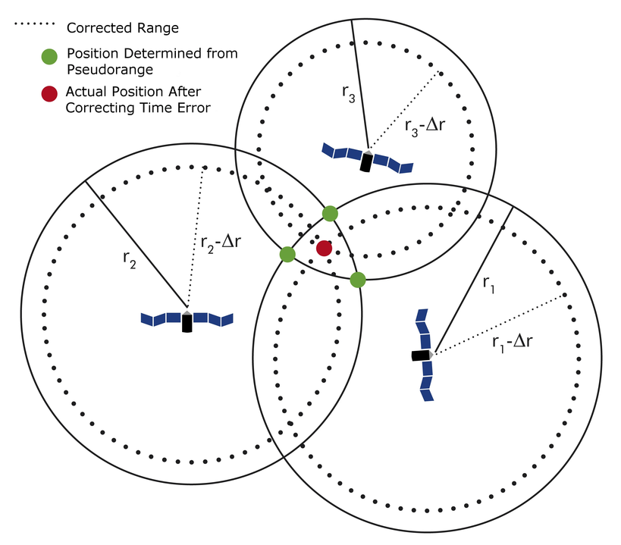
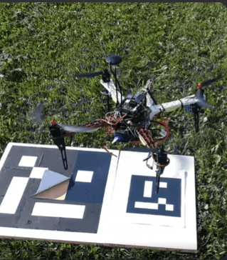
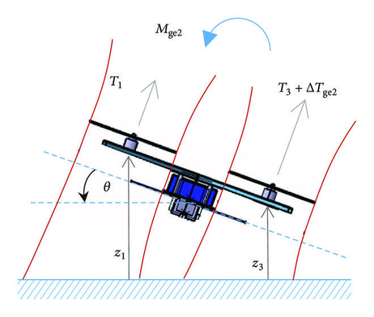
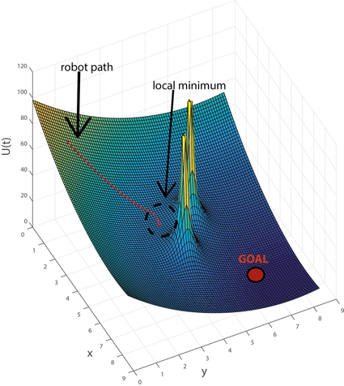
01
ĐẶT VẤN ĐỀ
4 NHƯỢC ĐIỂM CỦA CÁC GIẢI PHÁP TRUYỀN THỐNG
01
Định vị GPS toàn cầu
02
Một marker ArUco
Sai số trôi dạt lớn. Không thể đáp trúng bãi Ø 50 cm.
Marker lớn → tràn FOV khi hạ thấp. Marker nhỏ → mù khi bay cao.
Sai số GPS 1.0–2.5 m
Tràn FOV < 0.4 m · mù > 2 m
03
Barometer
04
APF truyền thống
Độ trôi của khí áp kế
Kẹt cực tiểu địa phương; GNRON đẩy drone văng ra khi đích gần vật cản.
Baro trôi ≈ 0.5 m
Kẹt bẫy · GNRON
Notes:
Khó khăn đầu tiên nằm ở độ chính xác của 1 số loại định vị: GPS, Baro.
Bên cạnh đó, Sử dụng 1 marker trên bãi đáp khiến marker tràn FOV khi hạ thấp và UAV bị mù khi bay cao
Ngay cả khi đã có thông tin mục tiêu, thuật toán dẫn đường truyền thống vẫn có thể gặp khó khăn, nguy cơ mắc kẹt hoặc khó tiếp cận đích khi đích nằm gần vật cản.
- Để khắc phục được 4 nhược điểm, nhóm nghiên cứu đề xuất giải pháp mới phối hợp nhiều khối chức năng

Slide 5
02
ĐÓNG GÓP & KIẾN TRÚC TỔNG QUAN
SÁNG KIẾN GIẢI PHÁP ĐỀ XUẤT
Ý tưởng: Kiến trúc mô-đun camera nhận biết và ước lượng vị trí bãi đáp, các khối tính lệnh bay, bộ điều phối chọn lệnh theo từng giai đoạn, bộ điều khiển bay thực thi chuyển động và hạ cánh.
ĐẦU VÀO
NHẬN BIẾT MỤC TIÊU
TÍNH TOÁN LỆNH BAY
ĐIỀU PHỐI
THỰC THI
Nhận biết và bám bãi đáp
IBVS
Giữ bãi đáp ở giữa khung hình bằng cách chỉnh hướng quay
Hướng bay tránh vật cản
I-APF · Xử lý tình huống bị kẹt
Điều phối nhiệm vụ
FSM
Chọn lệnh bay theo từng giai đoạn và gửi sang bộ điều khiển bay
Bộ điều khiển bay
PX4 · Pixhawk 6C
Biến lệnh thành chuyển động 4 cánh quạt
Camera chiều sâu
Gắn trên gimbal 1 trục; nhìn bãi đáp, vật cản
Ước lượng vị trí khi bị che khuất
EKF
Dùng dữ liệu trước đó để ước lượng tiếp trong thời gian ngắn
Dẫn đường hạ cánh theo dốc
SMC · Hạ cánh theo đường chéo
Bãi đáp 2 marker
Hai marker khác cỡ trên một tấm
Ước lượng khoảng cách tương đối
Marker-Relative
Cung cấp vị trí tương đối giữa UAV và target nhằm giảm thiểu sai số cảm biến GPS, Baro, ...
Cấp phép hạ cánh
Covariance Gate · Đủ tin cậy mới hạ
Chuyển động và hạ cánh
Trạng thái quadrotor (từ PX4)
Phản hồi liên tục
ĐIỂM NHẤN: chỉ 1 camera chiều sâu + 1 servo
thay cho hệ nhiều camera hoặc cảm biến đắt tiền (LiDAR, siêu âm) → tối ưu chi phí
Notes:
Điểm nhấn của giải pháp được đề xuất nằm ở việc hệ thống:

Slide 6
03
THIẾT KẾ THUẬT TOÁN
TẦNG NHẬN DIỆN VÀ ƯỚC LƯỢNG MỤC TIÊU
Camera → thông tin mục tiêu → tầng tính toán lệnh bay
1
IBVS – Bám mục tiêu dựa trên hình ảnh
Đầu ra: servo pitch + yaw thân
2
EKF – Ước lượng khi bị che khuất
Image-Based Visual Servoing
Dự đoán vị trí mục tiêu từ trạng thái trước đó khi mất quan sát ngắn; cập nhật lại khi marker xuất hiện.
Xác định vị trí marker trên ảnh, dùng sai lệch so với vị trí mong muốn làm phản hồi để chỉnh góc gập servo và yaw, giữ bãi đáp trong vùng quan sát.
Marker bị che
e lớn
p
e nhỏ
bất định tăng
ex → yaw
Điều chỉnh
Camera
+ Servo
ey → pitch
① Có quan sát
● cập nhật
② Mất quan sát
- - chỉ dự đoán
③ Quan sát lại
● hiệu chỉnh
e
FOV
p*
yaw · pitch
3
Marker-relative – Khoảng cách tương đối
Bãi đáp + marker
① Ảnh hiện tại: marker lệch khỏi vị trí mong muốn
② Sau điều chỉnh: marker về gần vị trí mong muốn
Dùng hình học marker và cảm biến để xác định vị trí tương đối UAV–bãi đáp, giảm sai số định vị tuyệt đối.
Ảnh camera
Xác định vị trí marker
Tính sai lệch ảnh
e = p − p*
Chỉnh servo pitch
+ yaw thân
Δx
Ảnh camera cập nhật · vòng phản hồi liên tục
UAV + camera
Δz
Lưu ý: IBVS chỉ điều khiển servo pitch và yaw thân; vận tốc tịnh tiến do I-APF/FSM tính.
(hệ camera)
p_rel
Marker 2 cỡ
Camera + bãi đáp 2 marker
Phát hiện ArUco
Vị trí marker trên ảnh (bbox) → IBVS → lệnh gimbal pitch + yaw thân
Vị trí tương đối (Marker-relative) → EKF → trạng thái mục tiêu → tầng tính lệnh bay
Notes:
Quá trình bắt đầu khi camera phát hiện marker trên bãi đáp. Từ vị trí marker trong ảnh, IBVS
Tuy nhiên, để tính đường bay, hệ thống còn cần biết vị trí tương đối giữa UAV và bãi đáp. Đây là vai trò của marker-relative:
Thông tin này được đưa vào EKF để ước lượng trạng thái mục tiêu.

Slide 7
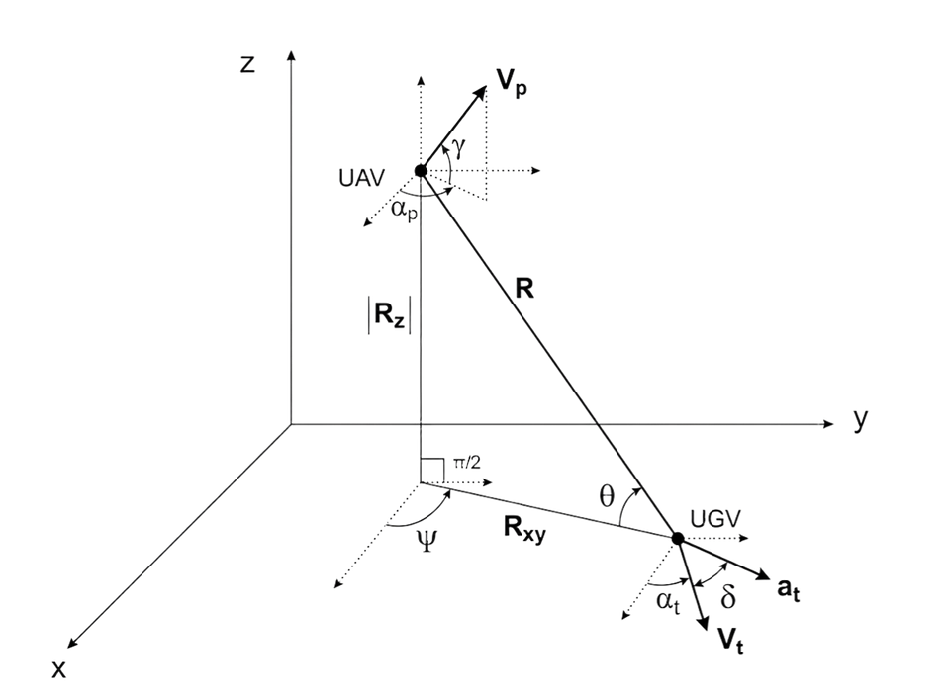
03
THIẾT KẾ THUẬT TOÁN
03
THIẾT KẾ THUẬT TOÁN
IMPROVED ARTIFICIAL POTENTIAL FIELD
THUẬT TOÁN HẠ CÁNH
Mục đích của I-APF
Ý tưởng của thuật toán
Kết hợp lực hút đến target và lực đẩy khỏi vật cản
để tạo một hướng bay an toàn, liên tục trong không gian 3D.
Thuật toán dùng điều khiển trượt SMC để UAV hạ cánh mềm lên bãi đáp với góc tiếp cận định trước.
Vật cản
TARGET
Lực hút → Target
Vật cản
Hướng bay tổng hợp
Lực đẩy
Lực đẩy
DRONE
Hpad
Notes:
Từ trạng thái mục tiêu đã được ước lượng, hệ thống cần quyết định UAV nên bay theo hướng nào để tiếp cận an toàn.
Ở giai đoạn tiếp cận, I-APF kết hợp lực hút hướng về bãi đáp với lực đẩy ra xa vật cản. Hướng bay tổng hợp vì thế vừa hướng tới mục tiêu, vừa giúp UAV tránh chướng ngại trong không gian ba chiều. Các cải tiến tập trung xử lý những hạn chế đã nêu, gồm tình huống bị kẹt và dao động khi mục tiêu nằm gần vật cản.
Khi UAV đến vùng tiếp cận, đáp ứng điều kiện cho phép hạ cánh và có lệnh hạ cánh từ GCS, nhiệm vụ chuyển sang dẫn đường xuống bãi đáp. Lúc này, thuật toán điều khiển trượt SMC dẫn UAV tiếp cận theo góc định trước và hướng tới hạ cánh mềm.

Slide 8
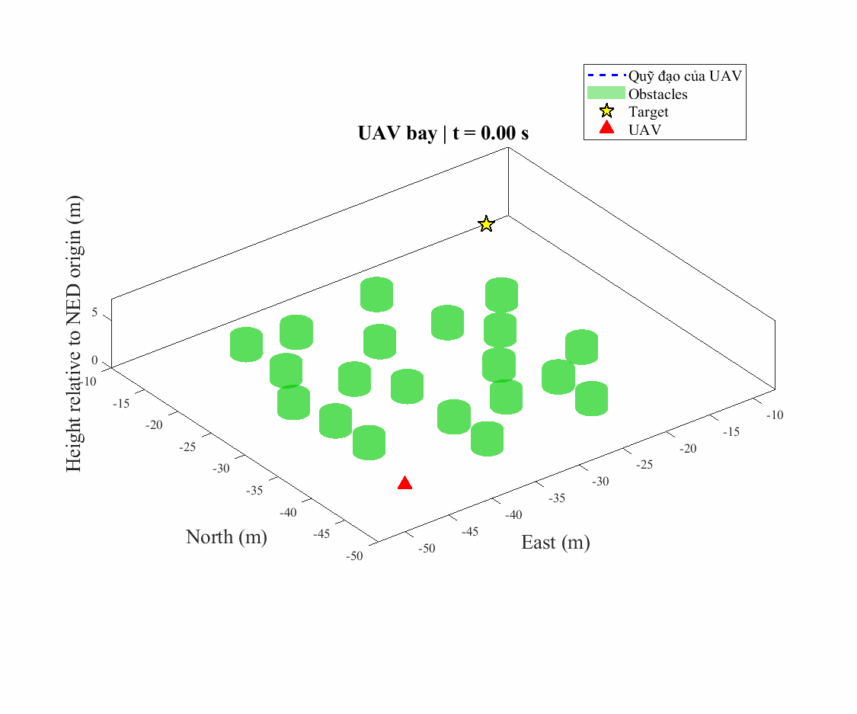
04
KIỂM CHỨNG
BƯỚC 1 — KIỂM CHỨNG THUẬT TOÁN TRÊN MATLAB/SIMULINK
Vị trí xuất phát | [-50 -50 5]
Tọa độ Target | [-10 -10 0]
Khoảng cách an toàn né vật cản | 3.5 m
Bán kính vật cản | 1.5 m
Threshold landing | 7.5 m
Vận tốc tối đa | 2 m/s
Notes:
Để đánh giá hiệu quả của thuật toán, bước kiểm chứng đầu tiên được thực hiện trên MATLAB và Simulink.”
Ở bước này, thuật toán được đặt trong một kịch bản mô phỏng có vị trí xuất phát, mục tiêu và các vật cản được xác định trước.
Mô phỏng cho thấy, UAV đã thực hiện được 2 pha né vật cản và hạ cánh lên bãi đáp, chứng tỏ được tính khả thi của thuật toán

Slide 9
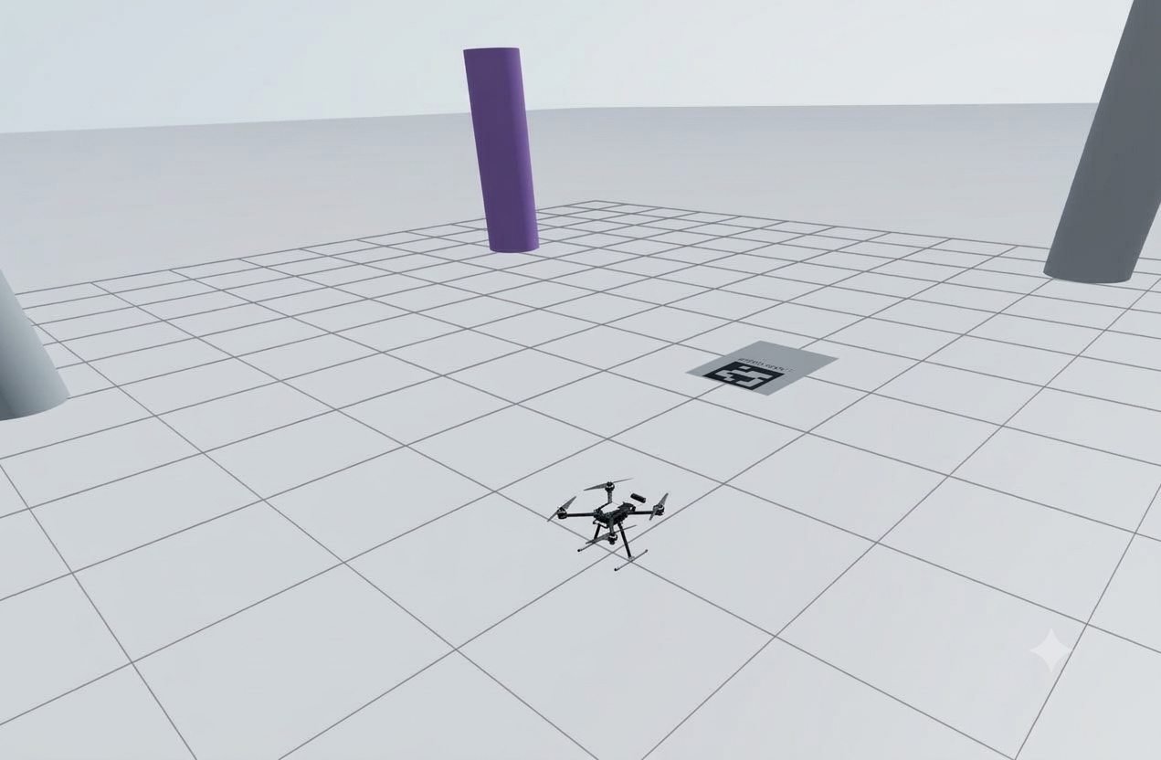
04
KIỂM CHỨNG
BƯỚC 2 — KIỂM CHỨNG TOÀN PHẦN TRÊN PX4 SITL & GAZEBO
HẠNG MỤC KIỂM CHỨNG | TIÊU CHUẨN | THỰC ĐO | ĐÁNH GIÁ
Thời gian khóa mục tiêu ban đầu | < 1.0 s | 0.77 s | ● Đạt
Tỉ lệ hoàn thành nhiệm vụ | ≥ 90% | 80% | ● Chưa đạt
Khoảng cách an toàn né vật cản | ≥ 0.8 m | ≈ 0.85 m | ● Đạt
Sai số tiếp đất lệch tâm ngang | < 30 cm | ≈ 20 cm | ● Đạt
https://drive.google.com/file/d/1-ZHhWaltxNlgP1ezshKnG-0mXzImPalj/view?usp=sharing
Notes:
Tuy nhiên việc mô phỏng trên Simulink là chưa đủ khi cần kiểm tra thuật toán Ước lượng trạng thái mục tiêu bằng camera, nhóm nghiên cứu đã tiến hành mô phỏng trên gazebo
Trong môi trường mô phỏng tích hợp, kết quả được đánh giá dựa trên 4 tiêu chí được đặt ra ban đầu

Slide 10
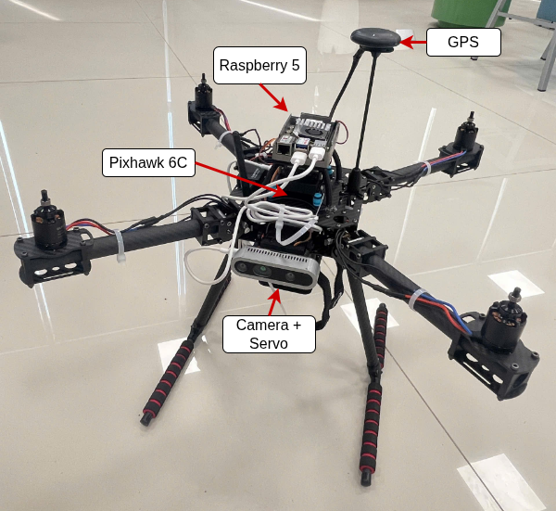
04
TRIỂN KHAI PHẦN CỨNG VÀ HỆ THỐNG THỰC NGHIỆM
KIẾN TRÚC KẾT NỐI PHẦN CỨNG
Intel RealSense
Cung cấp dữ liệu hình ảnh và chiều sâu
Camera chiều sâu + servo MG996R
USB 3.0
Raspberry Pi 5
Chạy xử lý ảnh và các chức năng thuật toán đã triển khai
Máy tính nhúng
UART / TELEM2
Pixhawk 6C · PX4
Điều khiển bay theo lệnh gửi từ máy tính nhúng
Flight controller
Quadrotor
Thực thi chuyển động
Khung + động cơ
HẠNG MỤC TRIỂN KHAI VÀ KIỂM TRA
1
C++20 trên Raspberry Pi 5
2
Bench-test camera
Xử lý ảnh, tích hợp phần mềm
Nhận diện marker bãi đáp
3
Đo chiều sâu
4
Điều khiển gimbal/servo
Đối chiếu với khoảng cách thực
Điều chỉnh hướng camera
Quadrotor thực nghiệm đã lắp đặt các thành phần chính (ảnh chụp thực tế)
Notes:
Trên phương tiện thực nghiệm, luồng xử lý được giữ tương ứng với kiến trúc đã trình bày.

Slide 11

05
KẾT LUẬN
LỘ TRÌNH TRIỂN KHAI DỰ ÁN
✓
2
3
GIAI ĐOẠN 1
GIAI ĐOẠN 2
GIAI ĐOẠN 3
ĐÃ HOÀN THÀNH 100%
THÁNG 10 - 11
TƯƠNG LAI
  Nghiệm thu Simulink
  Nghiệm thu PX4 SITL & Gazebo
  Bench-test phần cứng
  Đóng gói C++ / ROS 2 node
  Bay thử dã ngoại ngoài trời
  Bãi đáp tĩnh
  Bãi đáp di động
  AI Object Detection (YOLOv8-Nano)
  Nhận diện vật cản động
  Phân loại vật cản
  Hạ cánh trên sàn dập dềnh
Kết quả
LÀM CHỦ THUẬT TOÁN TỰ HÀNH CỐT LÕI
Phát triển và tích hợp các thuật toán bám mục tiêu, tránh vật cản và hạ cánh chính xác trên nền tảng PX4 phổ biến — kiến trúc mô-đun, linh hoạt và có khả năng mở rộng.
XIN TRÂN TRỌNG CẢM ƠN
Notes:
Dựa trên tình hình thực tế và khối lượng nghiên cứu, tiến độ dự án được chia thành ba giai đoạn.

Slide 12
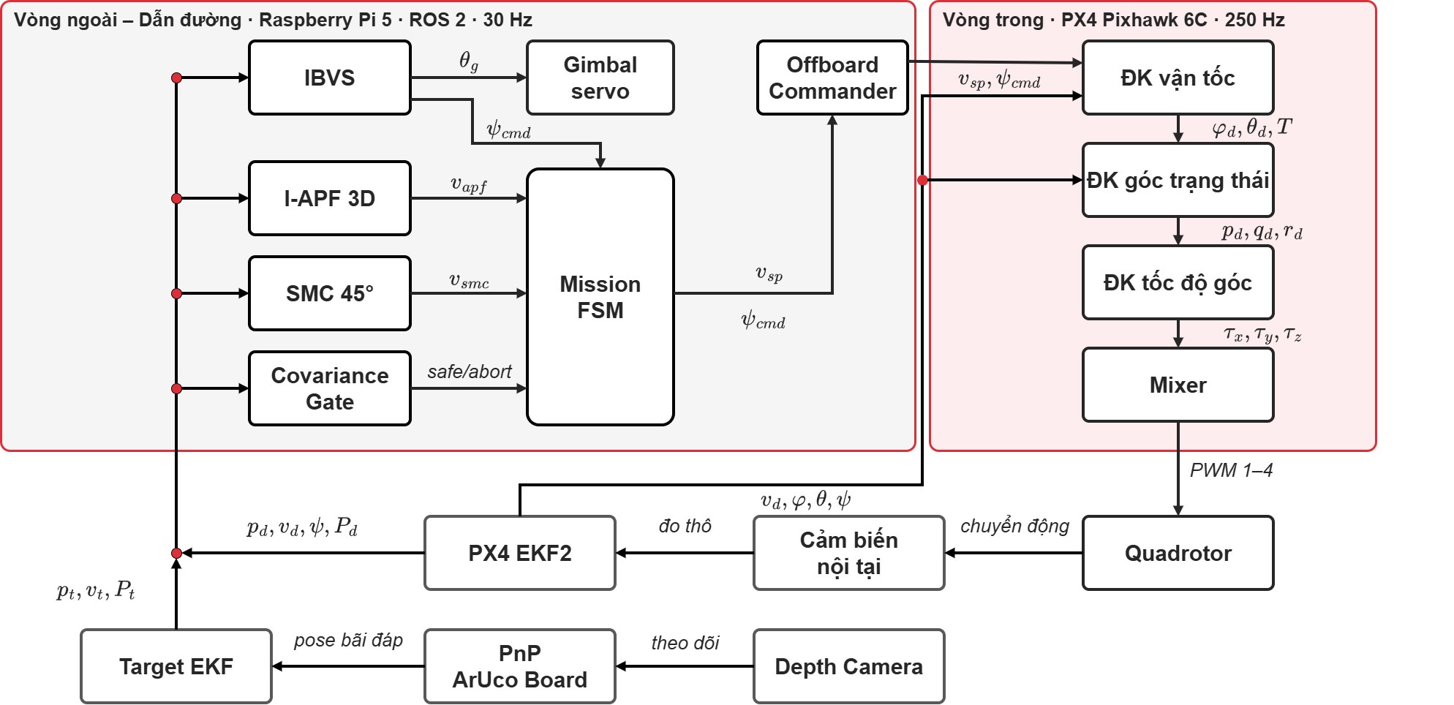
06
PHỤ LỤC
Cấu trúc điều khiển
Hình 1: Cấu trúc điều khiển của hệ thống

Slide 13
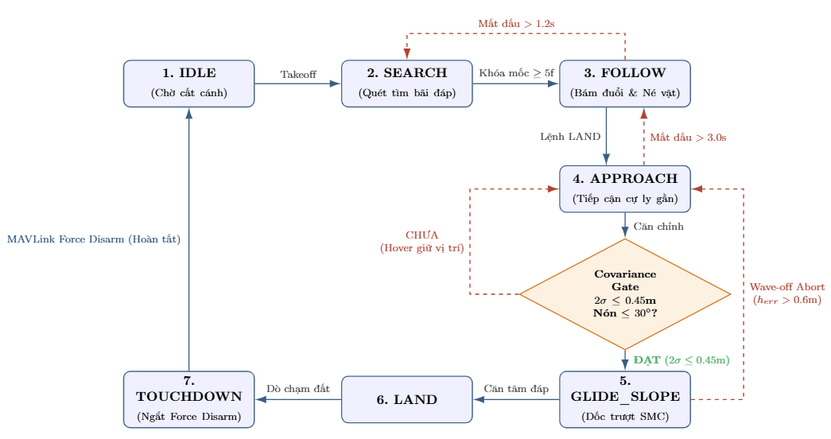
06
PHỤ LỤC
CHU TRÌNH NHIỆM VỤ FSM 7 PHA
Hình 2: Máy trạng thái 7 pha

Slide 14
06
PHỤ LỤC
IMPROVED ARTIFICIAL POTENTIAL FIELD
Mục đích của I-APF
01
ĐI ĐÚNG MỤC TIÊU
Kết hợp lực hút đến target và lực đẩy khỏi vật cản
để tạo một hướng bay an toàn, liên tục trong không gian 3D.
Lực hút kéo drone về target, giữ quỹ đạo hướng đích thay vì chỉ tránh vật cản.
Vật cản
TARGET
02
TRÁNH VA CHẠM 3D
Các vector đẩy tách drone khỏi bề mặt vật cản theo nhiều hướng trong không gian.
Lực hút → Target
03
THOÁT BẪY KẸT
Vật cản
Khi lực hút và lực đẩy cân bằng, I-APF tạo hướng tiếp tuyến để drone tiếp tục thoát vùng nguy hiểm.
Hướng bay tổng hợp
04
GIẢM DAO ĐỘNG
Lực đẩy
Khi target nằm trong vùng ảnh hưởng của vật cản, tương tác liên tục giữa lực hút và lực đẩy, I-APF điều chỉnh hướng bay tổng hợp, giúp chuyển động ổn định.
Lực đẩy
DRONE
KẾT QUẢ
Tạo hướng bay mượt, an toàn và luôn tiến về target.
Đẩy khỏi vật cản • Hút về đích • Thoát điểm kẹt • Giảm dao động
10

Slide 15
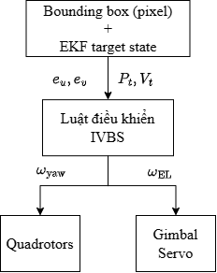





06
PHỤ LỤC
NHẬN THỨC: IVBS & Target EKF
Input
Tọa độ pixel tâm marker $(u;v)$, vận tốc mục tiêu từ EKF, odometry drone, pha nhiệm vụ
Output
$ω_{yaw}$ - lệnh quay thân drone; $ω_{EL}$ — góc gập gimbal
Công thức triển khai
Sai số pixel giữa mục tiêu và tâm khung ảnh:
$$e_{u}=u−u_{0}, e_{v}=v−v_{0}$$
Vị trí 3D từ EKF $P_{t}={\left[x_{t}, y_{t}, z_{t}\right]}^{T}$
Vận tốc mục tiêu từ EKF $V_{t}={\left[v_{xt}, v_{yt}, v_{zt}\right]}^{T}$
Tiêu cự thấu kính camera $f_{x}, f_{y}$
$$ω_{EL}=−atan2\left(z_{drone}−z_{t}, d_{xy}\right)−K_{EL}.\frac{e_{v}}{f_{y}}$$
$$ω_{yaw }=ω_{drone}−K_{yaw}.\frac{e_{u}}{f_{x}}+\left[\frac{−∆y.v_{xt}+∆x.v_{yt}}{d_{xy}^{2}}\right]∆t$$

Slide 16

06
PHỤ LỤC
NÉ VẬT CẢN 3D: I-APF — CHỐNG GNRON, OSCILLATION & THOÁT BẪY KẸT
Kịch bản bẫy đối xứng (Symmetric Obstacle Trap)
GNRON
Điều biến lực đẩy bằng Sigmoid
H-Pad
$w_{rep}=\frac{1}{1+e^{−d_{goal}}}−\frac{1}{2}⇒F_{rep}→0$
Áp sát đích, lực cản tự triệt tiêu → drone về đúng tâm bãi đáp, không bị dội ngược.
H-Pad
LOCAL MINIMA
Dynamic 3D Tangent Plane
${|F}_{total}|<F_{enter}$ → 24 tia tiếp tuyến · $N_{pred}=10$
✕ GNRON
✕ Local Minima
Schmitt trigger: vào 650N, thoát 700N. Chọn hướng thoáng nhất sau 10 bước dự báo.
SMOOTHING
Khử rung lắc hướng bay
$∆α≤30° \left| 30°<∆α≤60° \right| ∆α>60°$ · $v_{escape}≥0.35.v_{max}$
Lọc hướng theo 3 phân đoạn góc; giữ vận tốc sàn khi thoát bẫy để không “chết đứng”.
100%
< 0.8 s
≥ 0.85 m
- - Standard APF: kẹt
━ I-APF: tiếp tuyến 3D
Thoát bẫy đối xứng (Simulink)
Thời gian bứt phá
$d_{min}$ né trụ (SITL)

Slide 17


06
PHỤ LỤC
GIÁM SÁT AN TOÀN: DUAL-COVARIANCE GATING
PHỄU NÓN AN TOÀN
FUSION
Dung hợp sai số tương đối
$$P_{rel}=P_{targetPos}+P_{dronePos}$$
2σ lớn
(bay cao)
Gộp bất định của Target EKF (camera) và EKF2 của PX4 (odometry drone).
WORST-CASE
Bán kính tin cậy theo trị riêng lớn nhất
$$R_{2σ}=2\sqrt{λ_{max⁡(P_{rel},xy)}}$$
Lấy phương rủi ro cao nhất của elip sai số → độ tin cậy ≈ 95.4% cho vị trí chạm đất.
GATE
Điều kiện cấp phép hạ cánh
$$2σ≤safeDist \& θ_{cone}=\arctan\left(\frac{R_{xy}}{∆z}\right)≤safeAngle$$
2σ co hẹp ∝ 1/z
$R_{switch}=clamp\left(5+2.2σ,4.5,10\right) m$ — Bán kính chuyển dốc trượt thích ứng.
safeDist
safeAngle
4.5–10 m
Ngưỡng $2σ$ vào Glide
Góc phễu nón an toàn
$R_{switch }$ thích ứng

Slide 18






06
PHỤ LỤC
ĐỊNH VỊ TƯƠNG ĐỐI: MARKER-RELATIVE GIẢM THIỂU SAI SỐ GPS
HÌNH HỌC TIA NHÌN & ĐỘ CAO
PROBLEM
Sai số GPS toàn cầu
Drone ${(x}_{d}, y_{d},h)$
$e_{ph}≈0.5−1.5m>R_{pad}$ ⇒ Không thể dùng Global Frame
Sai số GPS dân sự lớn hơn bãi đáp; gán tâm H-Pad làm gốc quy chiếu cục bộ $F_{pad}={\left[0, 0, 0\right]}^{T}$.
FUSION
Giao cắt tia nhìn & Mặt phẳng độ cao
Tia nhìn $u_{n}$
$$r_{el}=\left(\frac{h}{\left|u_{nz}\right|}\right).u_{n}+R_{b}^{n}.p_{cam}^{b}$$
$$h$$
$$ρ=\frac{h}{{|u}_{nz}|}$$
$u_{n}$ là vector tia nhìn quay sang hệ ENU; $h$ từ EKF; $p_{cam }^{b}$ là bù cánh tay đòn camera.
$$h=|z_{d}−z_{pad}|$$
PROPAGATION
Lan truyền sai số Gauss bậc 1 (Triệt tiêu GPS)
$$P_{rel}^{MR}=J_{vis}.R_{vis}.J_{vis}^{T}+J_{att}.P_{att}.J_{att}^{T}+J_{alt}. σ_{h}^{2}.J_{alt}^{T}$$
Giảm thiểu $e_{ph}$ GPS; sai số ngang phụ thuộc góc nghiêng drone $(P_{att})$, độ cao ước lượng ($σ_{h}^{2}$)
H-Pad (0, 0, 0)
0.5 → 0.1 m
$$ρ=h/|u_{nz}|$$
Nguyên lý: Bỏ qua cự ly PnP z_c dễ nhiễu; chỉ lấy vector góc tia nhìn $u_{n}$ giao với mặt phẳng độ cao $h$.
Giảm thiểu sai số GPS
Khoảng cách tia nhìn

Slide 19
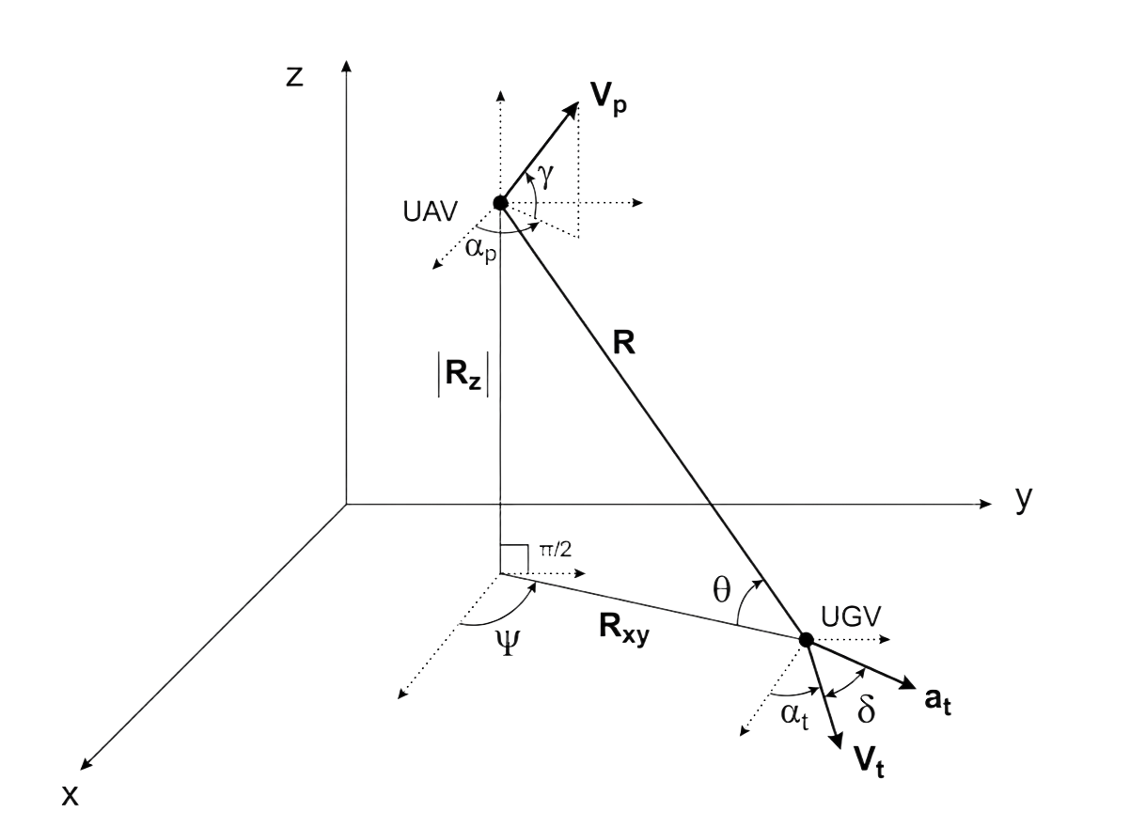
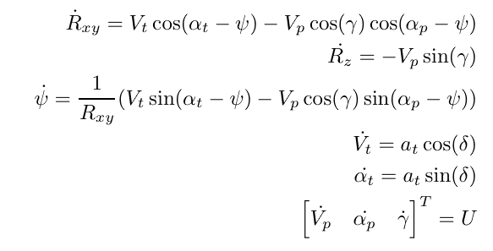

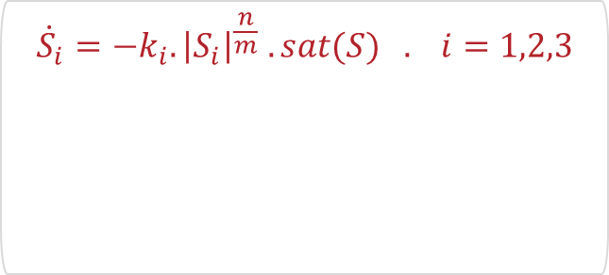
06
PHỤ LỤC
DẪN ĐƯỜNG SMC
Model
Nonlinear Kinematic Model
Power Reaching Law
SMC
$${\dot{S}}_{i}=−k_{i}.{\left|S_{i}\right|}^{\frac{n}{m}} .sat(S) . i=1,2,3$$
Hội tụ nhanh khi xa, mượt khi gần mặt trượt → không chattering.
LAD / FINAL DESCENT
SMC
Sliding Surface
Hpad
45°
−85°
0.35 s
góc dốc trượt
góc gập của gimbal
chốt tiếp đất

Slide 20
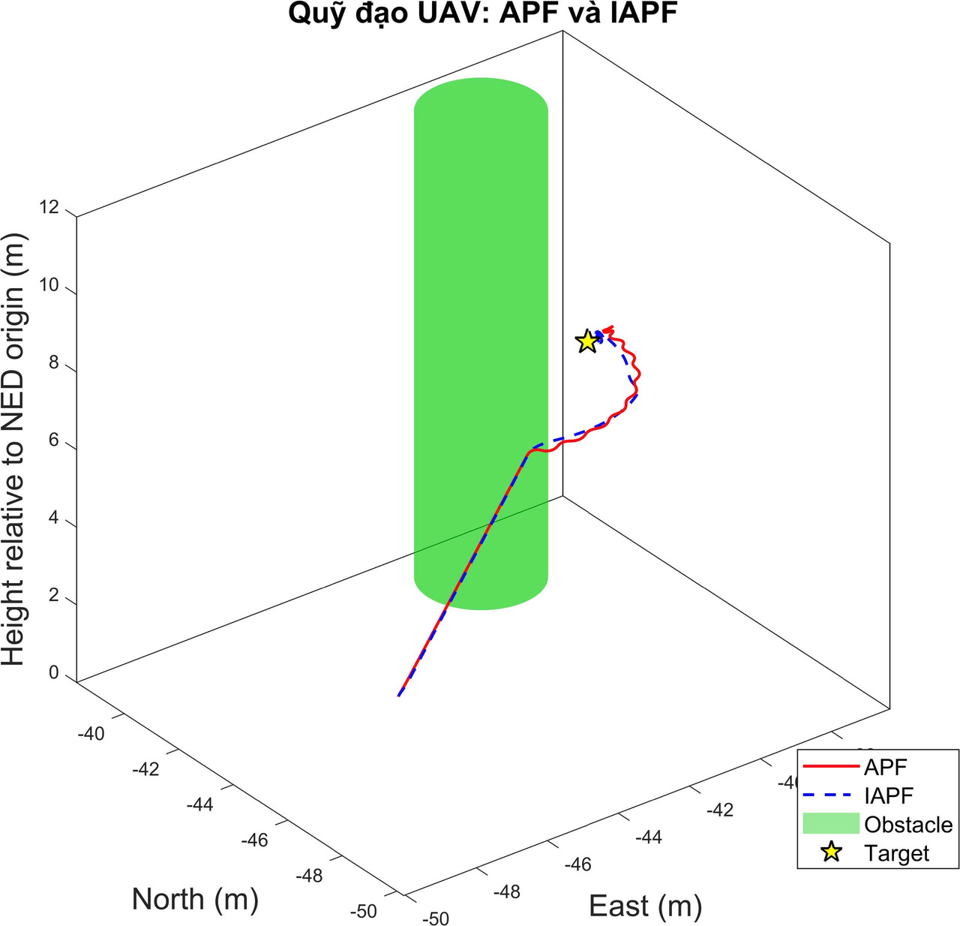
06
PHỤ LỤC
GNRON VÀ OSCILLATION
Hình 3: Quỹ đạo của UAV trong trường hợp Target nằm trong vùng ảnh hưởng của vật cản

Slide 21
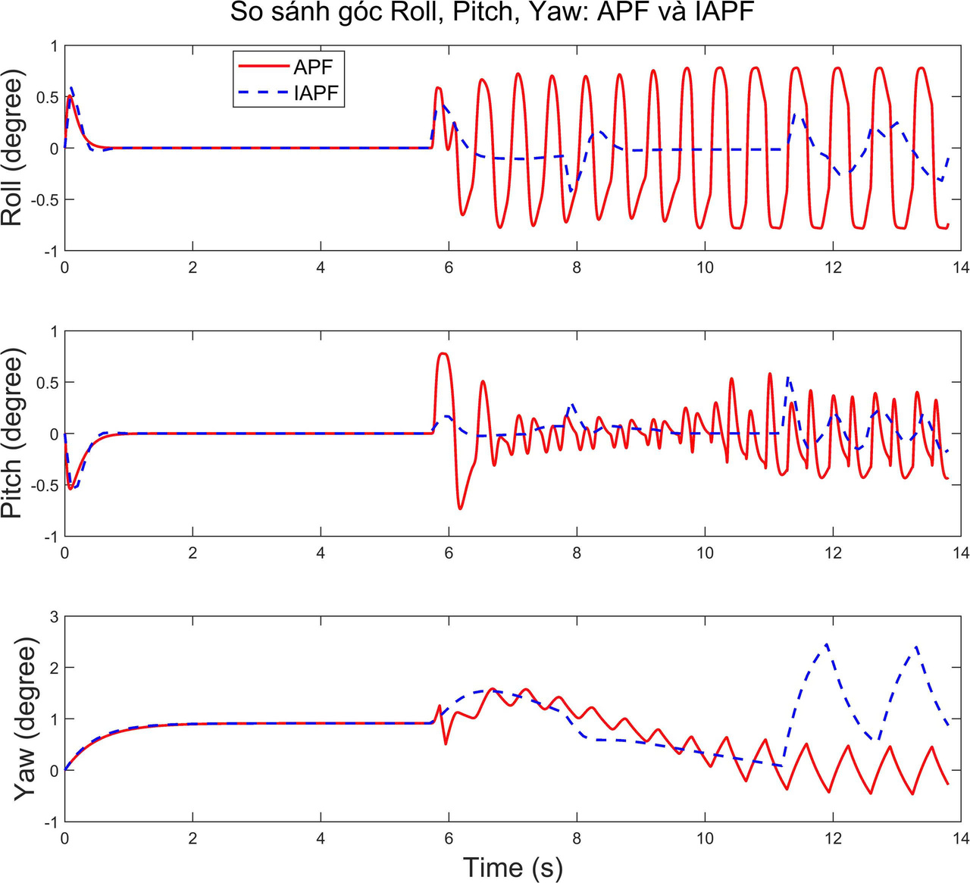
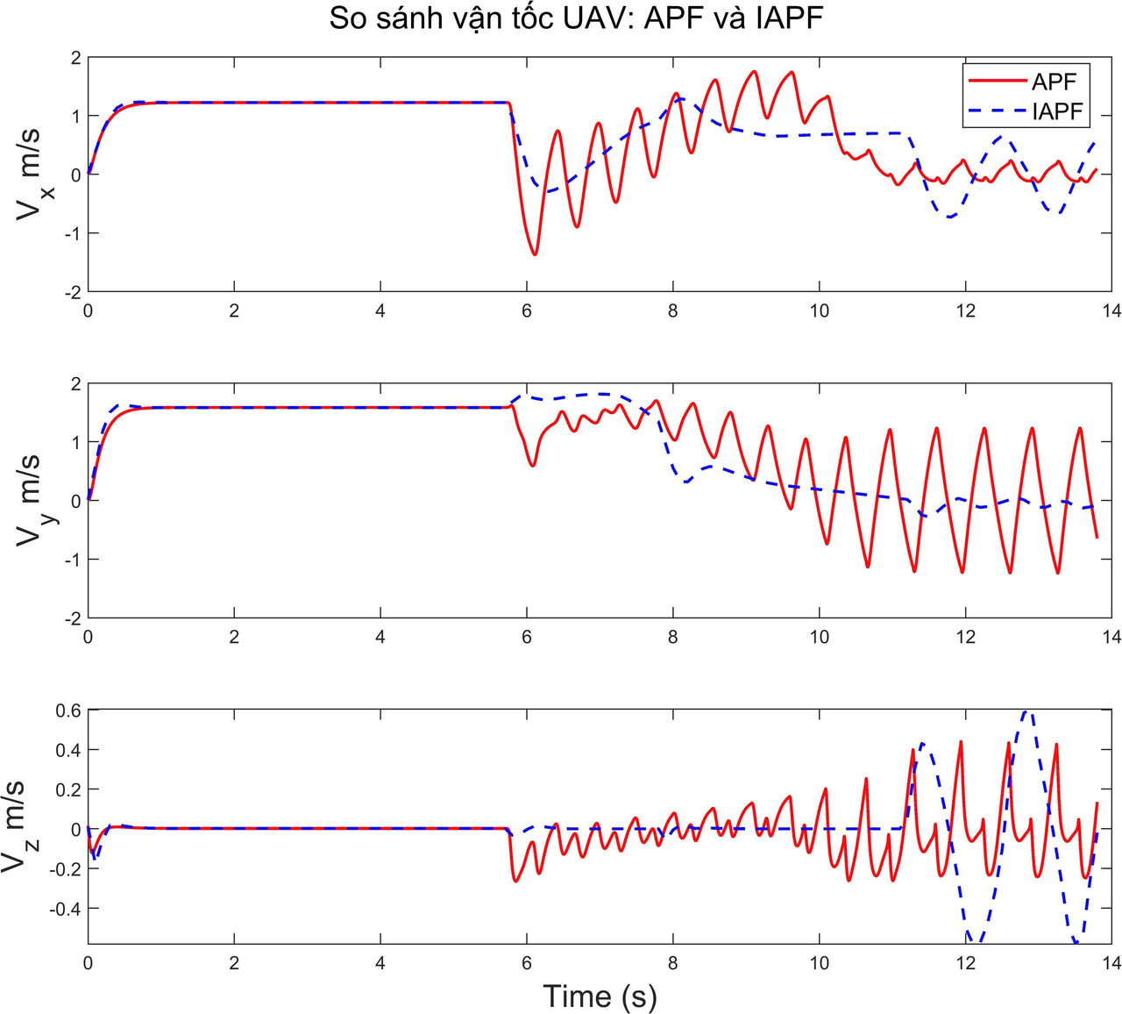
06
PHỤ LỤC
GNRON VÀ OSCILLATION
Hình 4: Các góc trạng thái của UAV
Hình 5: Vận tốc của UAV

Slide 22
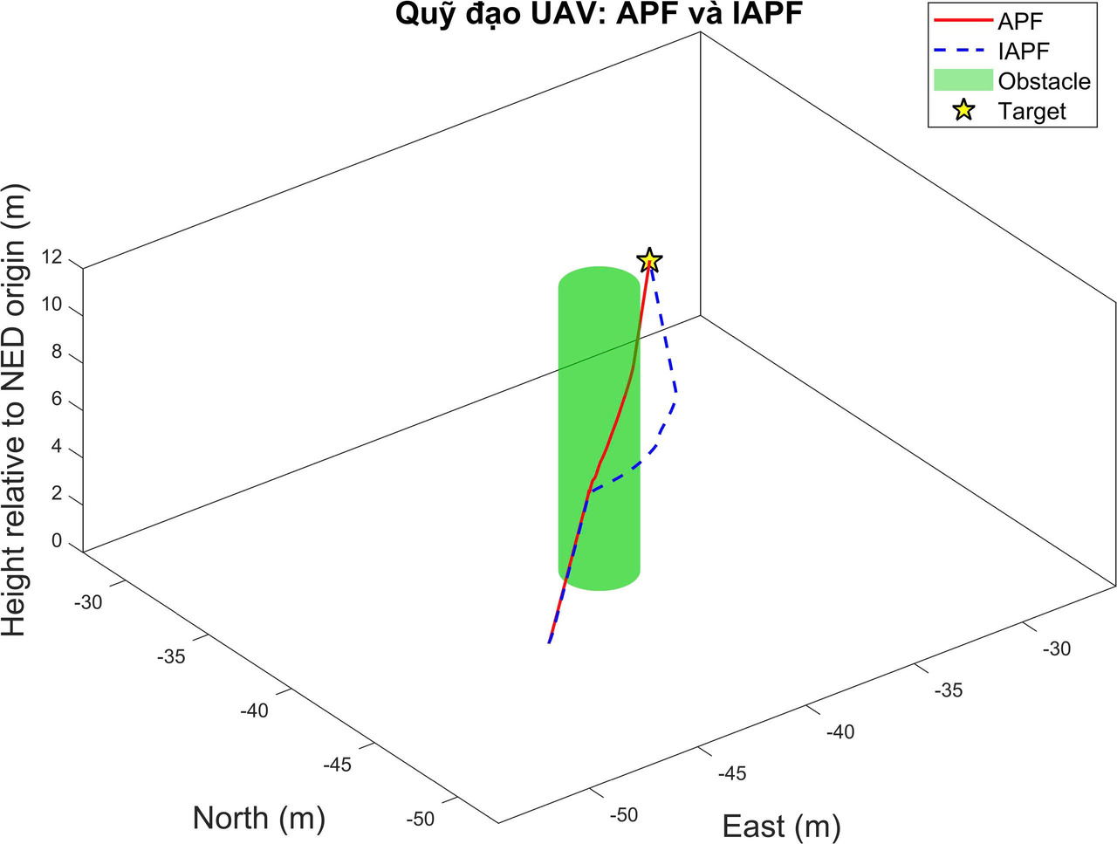
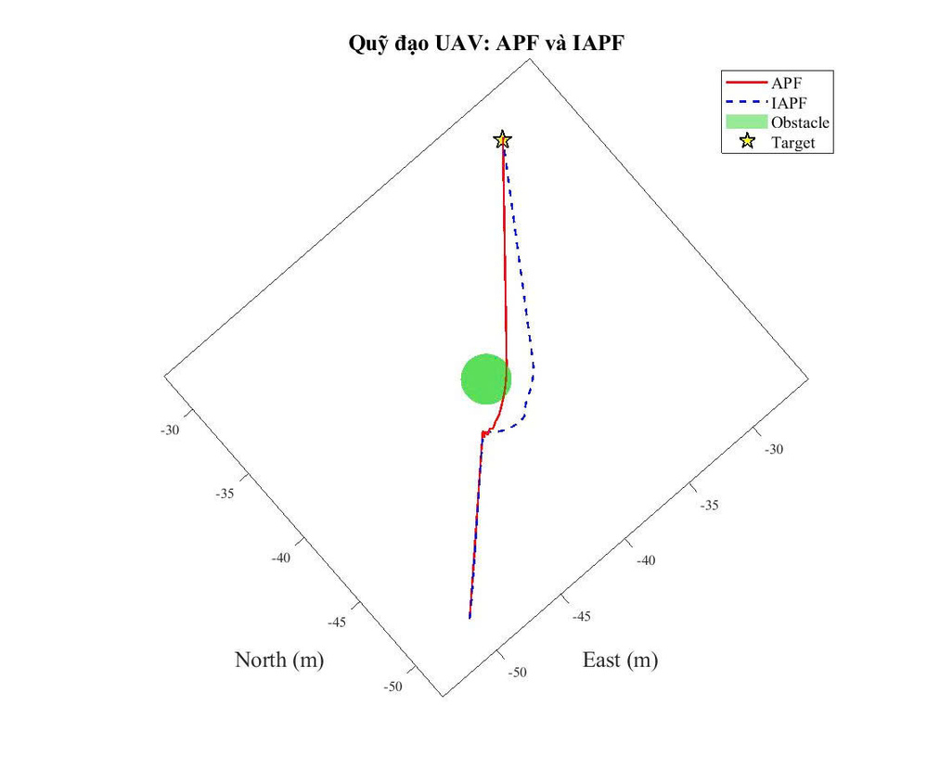
06
PHỤ LỤC
LOCAL MINIMA
Hình 6: Quỹ đạo của UAV trong trường hợp Local Minima

Slide 23
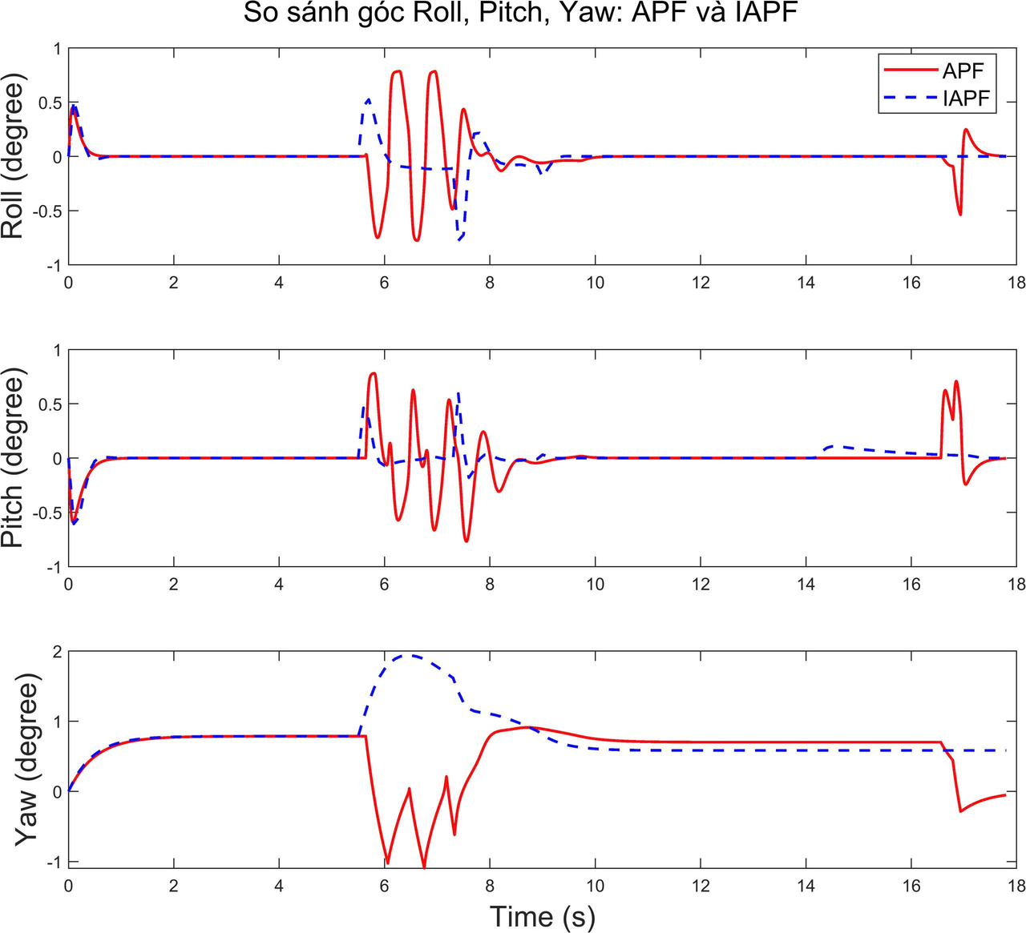
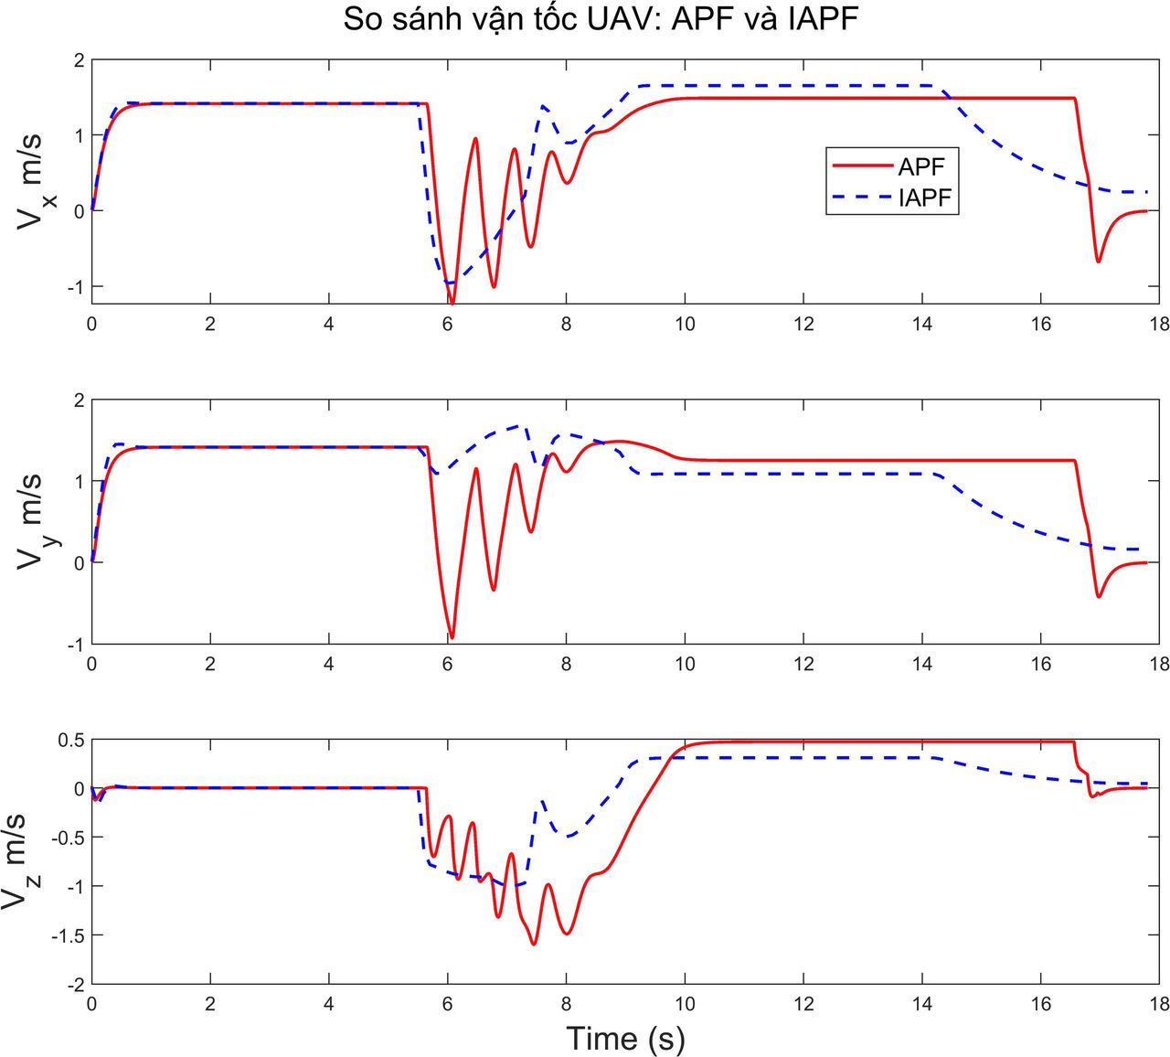
06
PHỤ LỤC
LOCAL MINIMA
Hình 7: Các góc trạng thái của UAV trong trường hợp Local Minima
Hình 8: Vận tốc của UAV trong trường hợp Local Minima

Slide 24
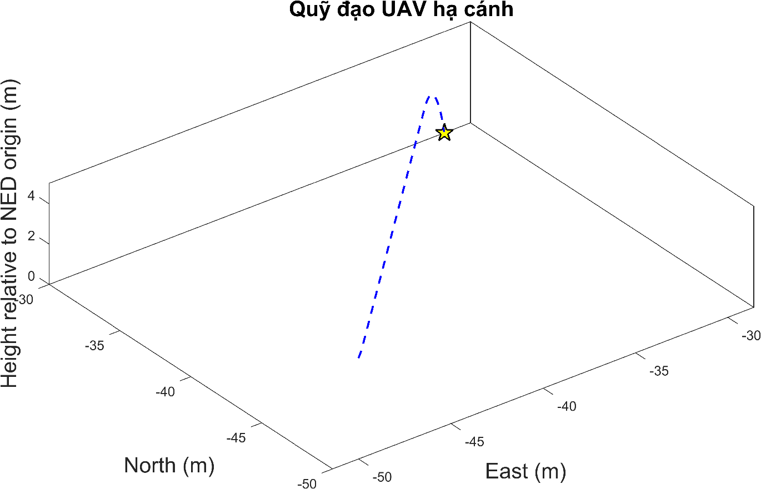
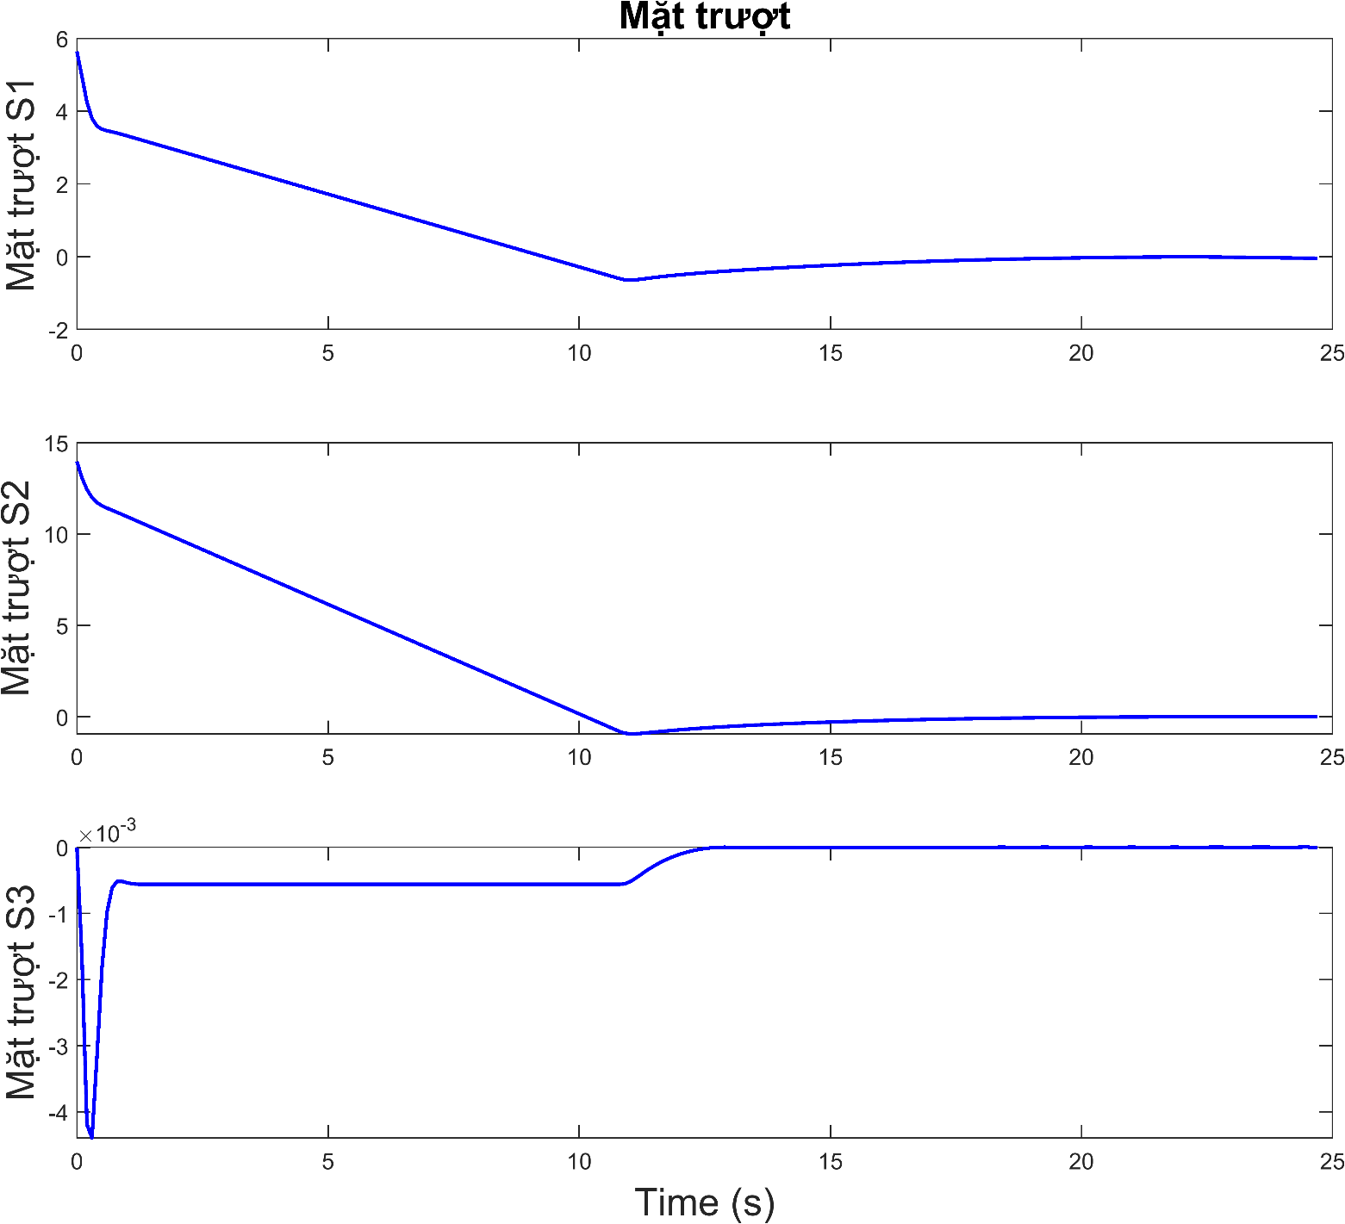
06
PHỤ LỤC
LANDING
Hình 9: Quỹ đạo hạ cánh của UAV
Hình 10: Mặt trượt

Slide 25
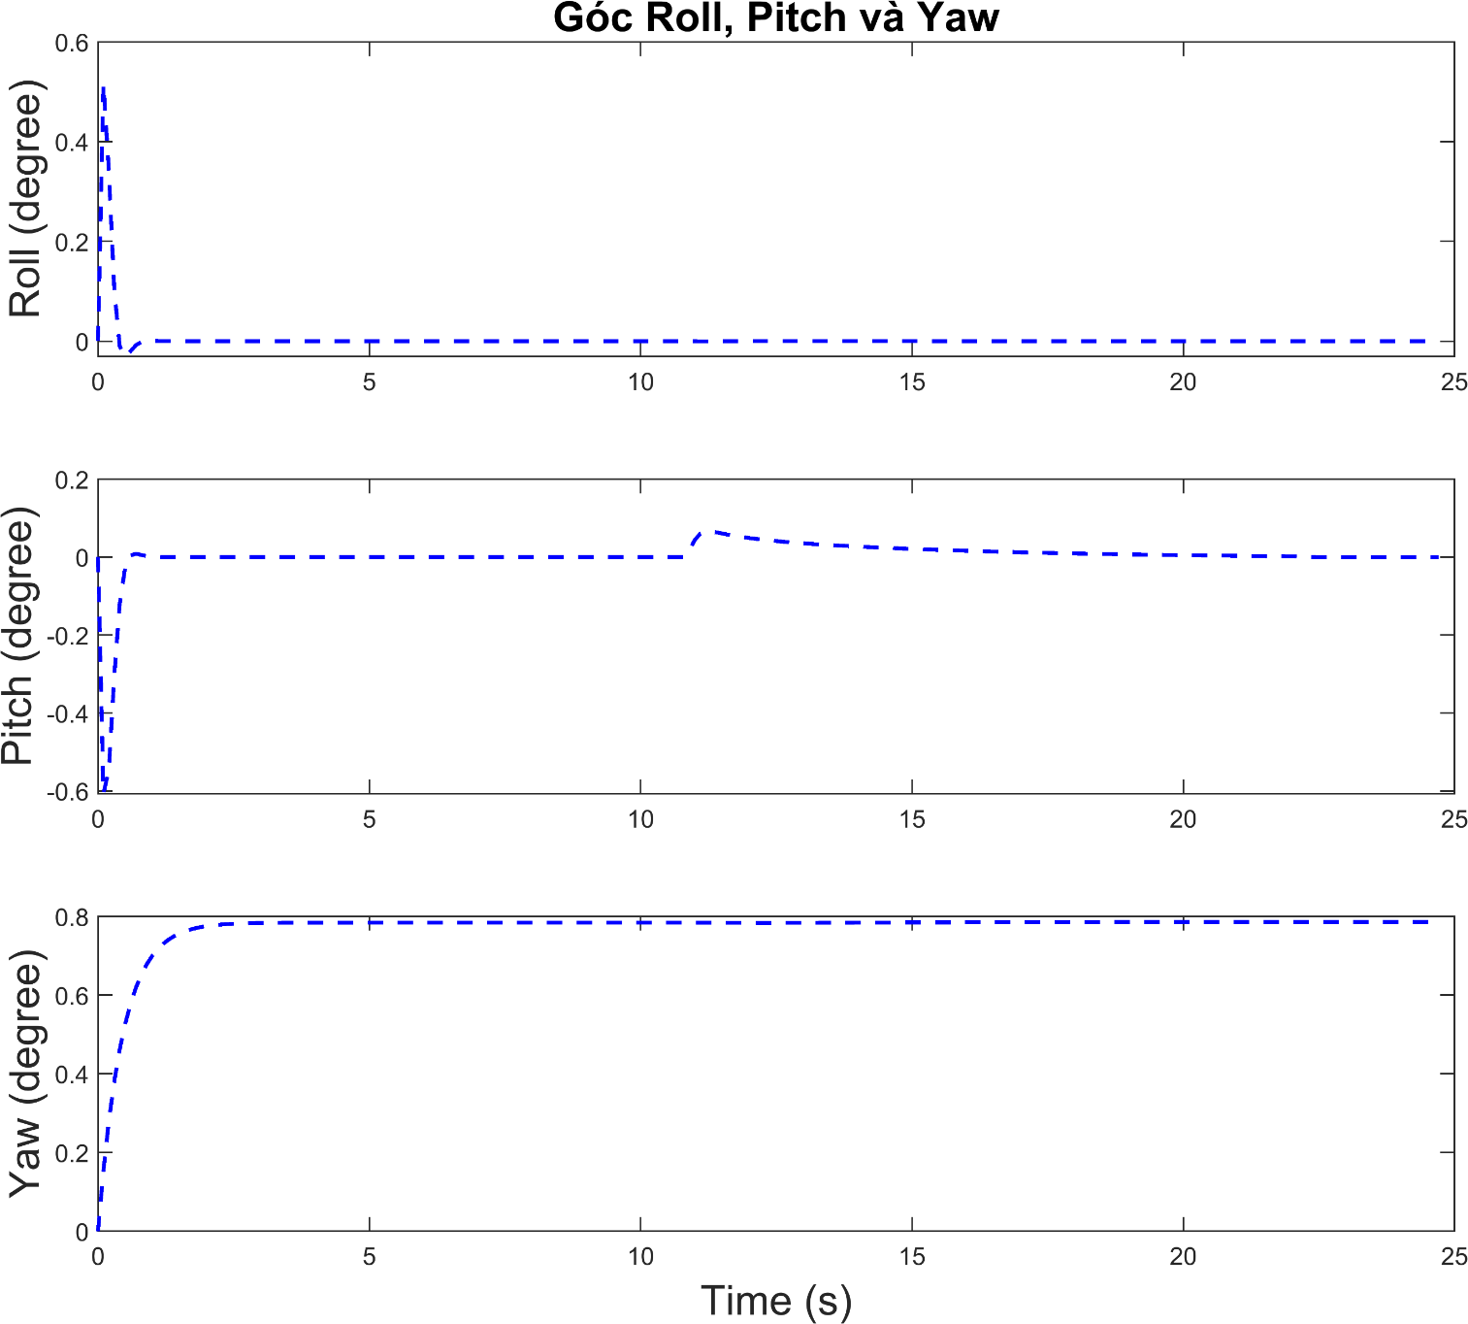
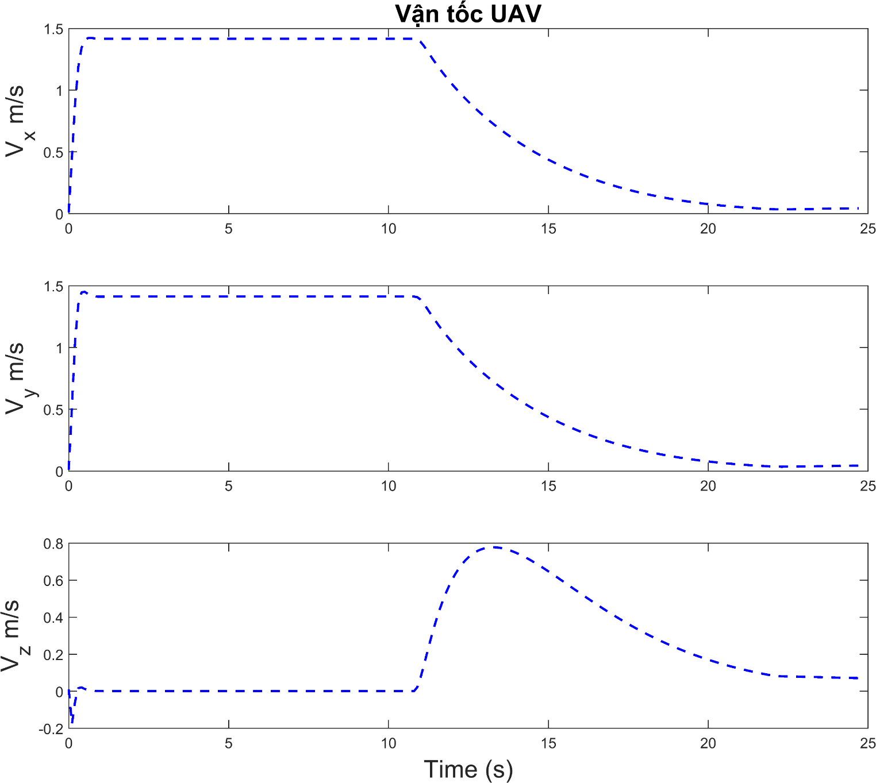
06
PHỤ LỤC
LANDING
Hình 11: Các góc trạng thái của UAV khi hạ cánh
Hình 12: Vận tốc của UAV khi hạ cánh

